Slide 1



FULL STACK
Comenzamos en unos minutos

Slide 3

Curso Backend
Unidad 2

Slide 4
Contenido
Callbacks
CallbackHell
Promesas
Sincrónico y asincrónico

Slide 5
Definiendo...
Un callback es una función que se envía como argumento a otra función.
La intención es que la función que hace de receptora ejecute la función que se le está pasando por parámetro.

Slide 6
Callbacks: Algunas convenciones
El callback siempre es el último parámetro.
El callback suele ser una función que recibe dos parámetros.
La función llama al callback al terminar de ejecutar todas sus operaciones.
Si la operación fue exitosa, la función llamará al callback pasando null como primer parámetro y si generó algún resultado este se pasará como segundo parámetro.
Si la operación resultó en un error, la función llamará al callback pasando el error obtenido como primer parámetro.

Slide 7
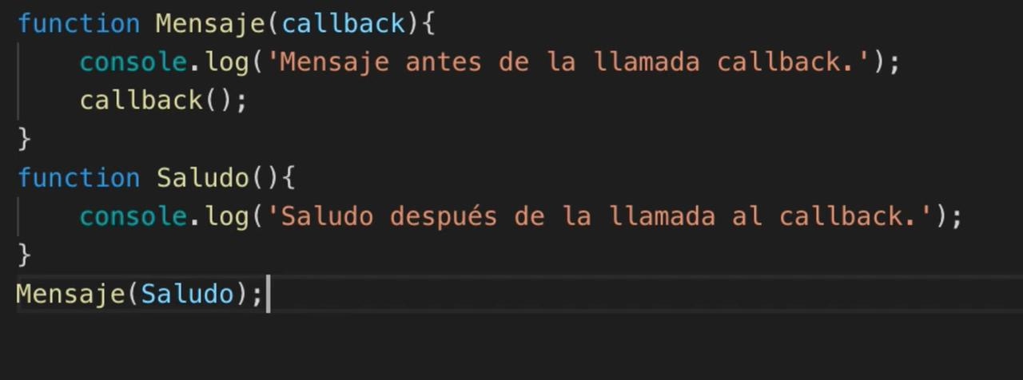

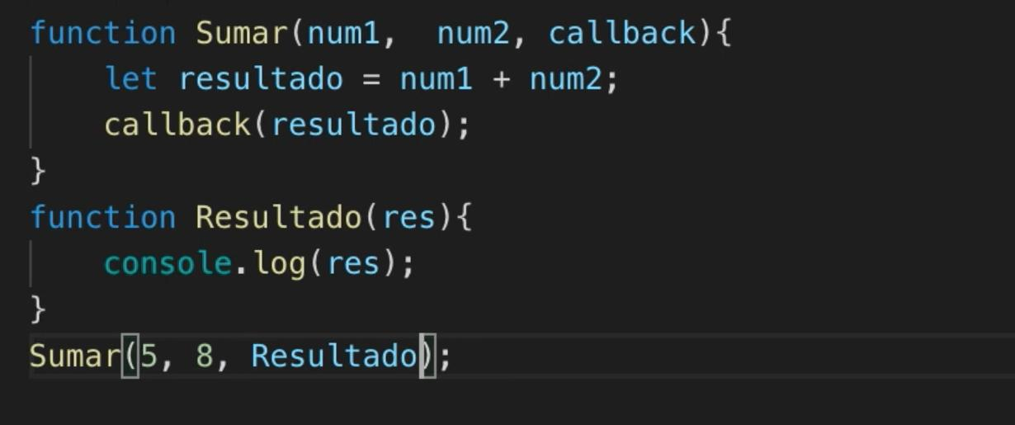
EJEMPLO DE CALLBACK
Consola
Consola

Slide 8
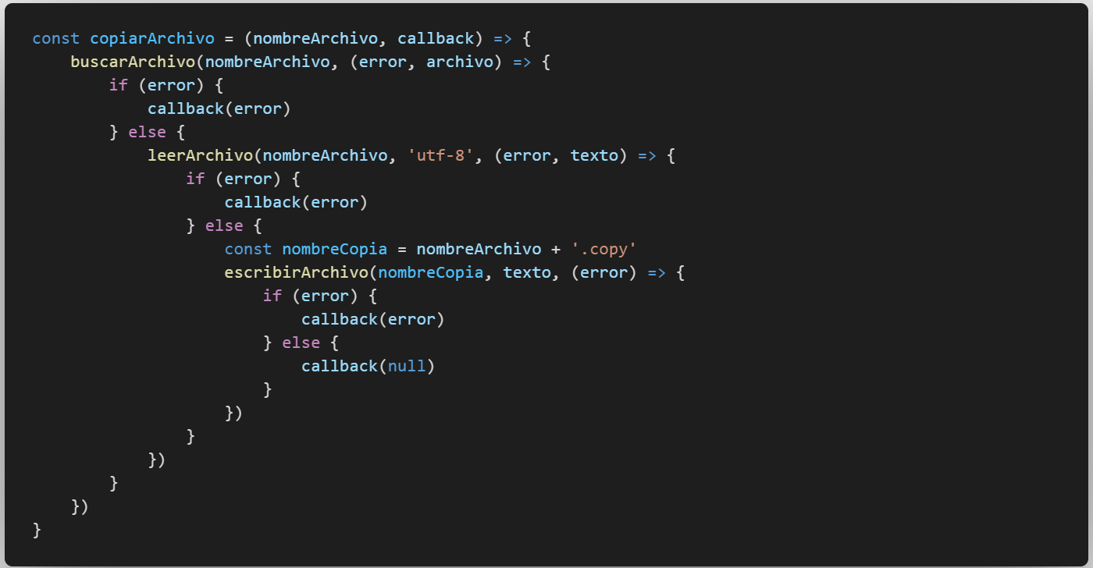
Callbacks anidados
No se recomienda

Slide 9
Concepto
Es un fragmento de código en el que una función llama a un callback, y este a otro callback, y este a otro, y así sucesivamente.
Son operaciones encadenadas, en serie.
Si el nivel de anidamiento es grande, se puede producir el llamado callback hell ó infierno de callbacks. También se conoce como pyramid of doom ó pirámide de la perdición.

Slide 10
Promesas
Una Promesa es un objeto que encapsula una operación, y que permite definir acciones a tomar luego de finalizada dicha operación, según el resultado de la misma. Para ello, permite asociar manejadores que actuarán sobre un eventual valor (resultado) en caso de éxito, o la razón de falla (error) en caso de una falla.
Al igual que con los callbacks, este mecanismo permite definir desde afuera de una función un bloque de código que se ejecutará dentro de esa función, dependiendo del resultado. A diferencia de los callbacks, en este caso se definirán dos manejadores en lugar de uno solo. Esto permite evitar callback hells.

Slide 11
Estados de una promesa
El estado inicial de una promesa es:
Pendiente (pending)
Una vez que la operación contenida se resuelve, el estado de la promesa pasa a:
Cumplida (fulfilled): la operación salió bien, y su resultado será manejado por el callback asignado mediante el método .then().
Rechazada (rejected): la operación falló, y su error será manejado por el callback asignado mediante el método .catch().

Slide 12
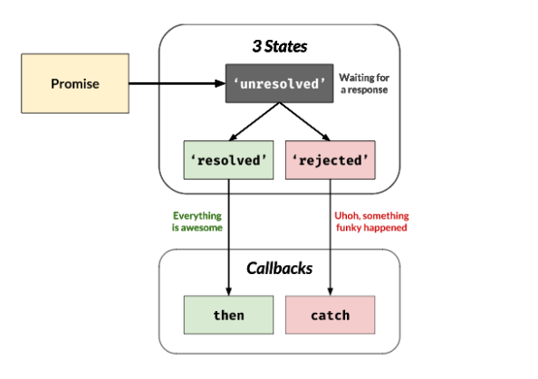

Slide 13
Promesas: creación
const dividir = (dividendo,divisor) => {
return new Promise((resolve,reject) => {
if (divisor == 0 ) {
reject('no se puede dividir por cero')
} else {
resolve(dividendo / divisor)
}
})
}

Slide 14
Promesas: “caso feliz =)”
//CASO FELIZ, DEVUELVE 5
dividir(10,2)
.then(resultado => {
console.log(`resultado: ${resultado}`)
})
.catch(error => {
console.log(`error: ${error}`)
})

Slide 15
Promesas: “caso triste =(”
//CASO TRISTE =( , NOS LARGA ERROR
dividir(10,0)
.then(resultado => {
console.log(`resultado: ${resultado}`)
})
.catch(error => {
console.log(`error: ${error}`)
})

Slide 16
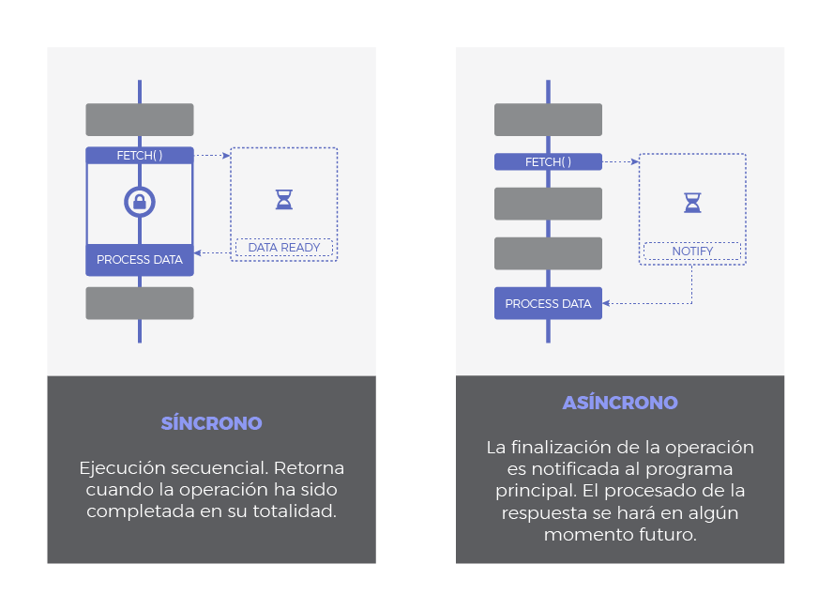
Sincronismo vs Asincronismo

Slide 17
Operaciones bloqueantes
En la mayoría de los casos, precisamos que el programa ejecute todas sus operaciones en forma secuencial, y sólo comenzar una instrucción luego de haber terminado la anterior.
A las operaciones que obligan al programa a esperar a que se finalicen antes de pasar a ejecutar la siguiente instrucción se las conoce como bloqueantes.
Este tipo de operaciones permiten que el programa se comporte de la manera más intuitiva.
Permiten la ejecución de una sola operación en simultáneo.
A este tipo de ejecución se la conoce como sincrónica.

Slide 18
Operaciones no-bloqueantes
En algunos casos esperar a que una operación termine para iniciar la siguiente podría causar grandes demoras en la ejecución del programa.
Por eso que Javascript ofrece una segunda opción: las operaciones no bloqueantes.
Este tipo de operaciones permiten que, una vez iniciadas, el programa pueda continuar con la siguiente instrucción, sin esperar a que finalice la anterior.
Permite la ejecución de varias operaciones en paralelo, sucediendo al mismo tiempo.
A este tipo de ejecución se la conoce como asincrónica.

Slide 19
EJEMPLO EN VIVO
https://github.com/AndresNumen/ejemplo-promesas-unidad-02.git

